Slide 1
CollaboratiVET-Lehrplan für Lehrkraft /Ausbilder /Erzieher in der beruflichen Bildung
Modul 3: Gestaltung von Flipped-Classroom-Unterricht durch kollaborative Methoden
Einheit 2 - Gemeinsame Erstellung von Inhalten
Von der Europäischen Union finanziert. Die geäußerten Ansichten und Meinungen entsprechen jedoch ausschließlich denen des Autors bzw. der Autoren und spiegeln nicht zwingend die der Europäischen Union oder der Europäischen Exekutivagentur für Bildung und Kultur (EACEA) wider. Weder die Europäische Union noch die EACEA können dafür verantwortlich gemacht werden.

Slide 2
Lernziele
Am Ende dieser Einheit werden die Teilnehmer in der Lage sein:
das Konzept der kollaborativen Erstellung von Inhalten in einem "Flipped Classroom" zu verstehen.
Ermittlung von Werkzeugen und Plattformen, die für eine effektive gemeinsame Erstellung von Inhalten geeignet sind.
Entwicklung von Strategien für die Beteiligung von Schülern an der gemeinsamen Erstellung von Inhalten.
Entwicklung von Aktivitäten zur gemeinschaftlichen Erstellung von Inhalten für ein "flipped classroom".

Slide 3
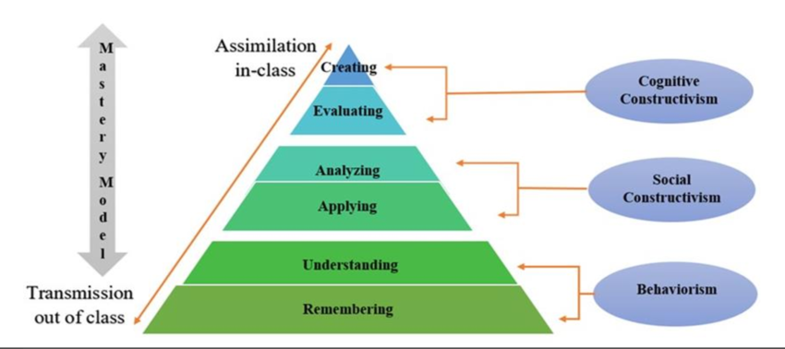
Gemeinsame Erstellung von Inhalten in der Berufsbildung
Bei der gemeinsamen Erstellung von Inhalten in der Berufsbildung arbeiten Lehrende und Lernende zusammen, um Lernmaterialien zu erstellen, die reale Anwendungen widerspiegeln und so aktives Lernen und die Entwicklung von Fähigkeiten fördern.
Quelle: https://www.researchgate.net/figure/Synthesis-of-the-models-and-theories-associated-with-Flipped-Learning_fig1_375609813
Von der Europäischen Union finanziert. Die geäußerten Ansichten und Meinungen entsprechen jedoch ausschließlich denen des Autors bzw. der Autoren und spiegeln nicht zwingend die der Europäischen Union oder der Europäischen Exekutivagentur für Bildung und Kultur (EACEA) wider. Weder die Europäische Union noch die EACEA können dafür verantwortlich gemacht werden.
Stärkung des kollaborativen Lernens:

Slide 4
Die Bedeutung der kollaborativen Erstellung von Inhalten in der Berufsbildung
Aktives Lernen: Engagiert die Schüler, indem es sie in die Erstellung von Inhalten einbezieht, was zu einer größeren Eigenverantwortung für ihr Lernen führt.
Industrierelevante Fertigkeiten: Hilft den Schülern, praktische Fähigkeiten zu entwickeln, die in ihrer Branche benötigt werden, wie Teamarbeit, digitale Kompetenz und effektive Kommunikation.
Authentizität: Die gemeinsam erstellten Materialien spiegeln die realen Praktiken der Industrie wider und machen das Lernen für Berufsschüler relevanter.
Entwicklung von Fertigkeiten: Durch Zusammenarbeit entwickeln die Schüler branchenrelevante Fähigkeiten wie Projektplanung, Präsentation und kreative Problemlösung.
Von der Europäischen Union finanziert. Die geäußerten Ansichten und Meinungen entsprechen jedoch ausschließlich denen des Autors bzw. der Autoren und spiegeln nicht zwingend die der Europäischen Union oder der Europäischen Exekutivagentur für Bildung und Kultur (EACEA) wider. Weder die Europäische Union noch die EACEA können dafür verantwortlich gemacht werden.
Stärkung des kollaborativen Lernens:

Slide 5
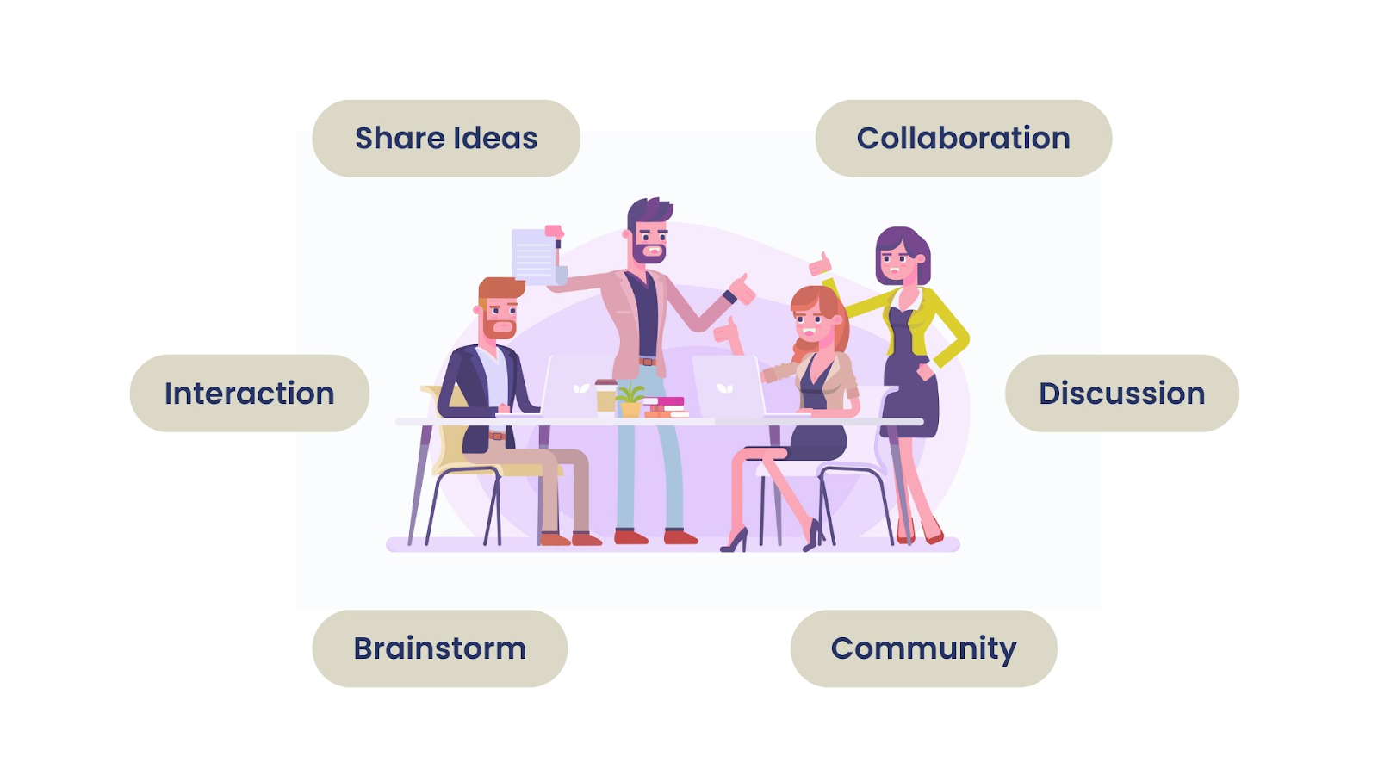
Vorteile der kollaborativen Erstellung von Inhalten für die Berufsbildung
Praktische Anwendung: Die gemeinsame Erstellung ermöglicht es den Schülern, theoretisches Wissen auf praktische Projekte anzuwenden, die denen in ihrem Beruf ähneln.
Vielfältige Fähigkeiten: Durch die gemeinsame Arbeit an Inhalten lernen die Schüler verschiedene Rollen kennen, ähnlich wie in einer realen Arbeitsumgebung.
Maßgeschneidertes Lernen: Die gemeinsam erstellten Materialien können auf verschiedene Berufszweige zugeschnitten werden, z. B. Elektrotechnik, Gastgewerbe oder Tischlerei, wodurch das Lernen sehr relevant wird.
Quelle: https://www.educate-me.co/blog/benefits-of-collaborative-learning
Von der Europäischen Union finanziert. Die geäußerten Ansichten und Meinungen entsprechen jedoch ausschließlich denen des Autors bzw. der Autoren und spiegeln nicht zwingend die der Europäischen Union oder der Europäischen Exekutivagentur für Bildung und Kultur (EACEA) wider. Weder die Europäische Union noch die EACEA können dafür verantwortlich gemacht werden.
Stärkung des kollaborativen Lernens:

Slide 6
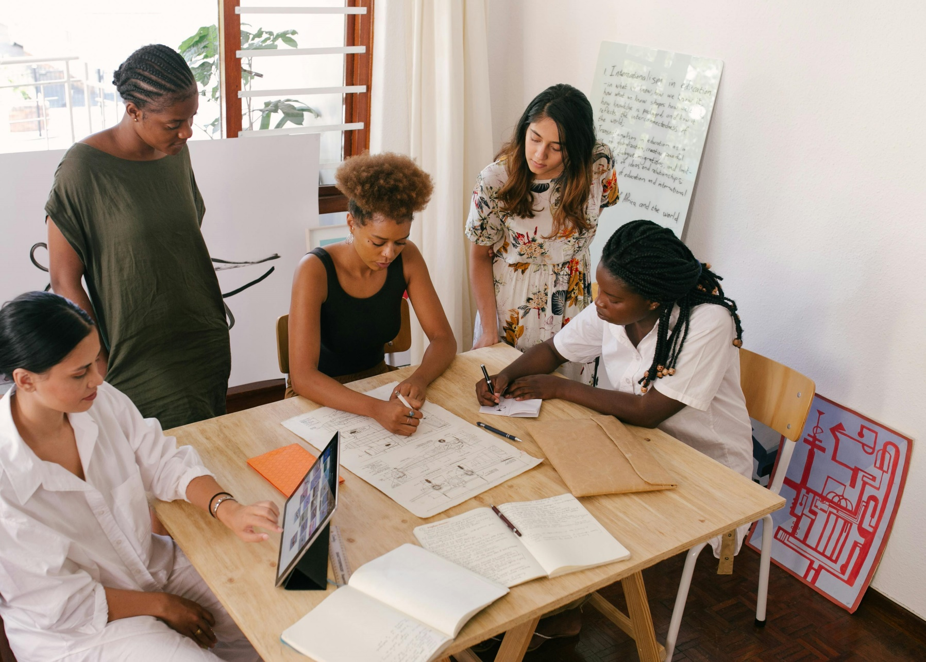
Beispiele für die kollaborative Erstellung von Inhalten in der Berufsbildung
Sicherheitsleitfäden: Die Schüler erstellen Sicherheitsleitfäden auf der Grundlage von Industriestandards, z. B. Sicherheitsprotokolle im Baugewerbe oder im Umgang mit Maschinen.
Lehrvideos: Die Schüler arbeiten zusammen, um Schritt-für-Schritt-Anleitungsvideos zu branchenspezifischen Verfahren zu erstellen, z. B. zur Kfz-Wartung oder zu Kochtechniken.
Fallstudien: Die Studierenden entwickeln Fallstudien, die die Herausforderungen der Branche widerspiegeln, wie z. B. die Behebung technischer Probleme oder das Management von Kundeninteraktionen.
Glossare von Fachbegriffen: Die Gruppen erstellen Glossare für bestimmte Berufe, einschließlich Definitionen, Bildern und Beispielen, die für ihren Bereich relevant sind.
Von der Europäischen Union finanziert. Die geäußerten Ansichten und Meinungen entsprechen jedoch ausschließlich denen des Autors bzw. der Autoren und spiegeln nicht zwingend die der Europäischen Union oder der Europäischen Exekutivagentur für Bildung und Kultur (EACEA) wider. Weder die Europäische Union noch die EACEA können dafür verantwortlich gemacht werden.
Stärkung des kollaborativen Lernens:

Slide 7
Hervorragende Leistungen durch Zusammenarbeit
Aufwertung der Rolle des Pädagogen beim kollaborativen Lernen
Engagement: Es ist wichtig, über das passive Lernen hinauszugehen und die Neugierde und aktive Beteiligung der Schüler mit Inhalten zu wecken, die ihre Interessen und ihre Vorstellungskraft anregen.
Bildung: Der Inhalt muss nicht nur fesselnd sein, sondern auch das Lernen, Verstehen und Anwenden komplexer Konzepte in einem "Flipped Classroom" fördern.
Vielfältigkeit: In Anbetracht der vielfältigen Zusammensetzung unserer Studentenschaft ist es wichtig, Inhalte zu erstellen, die flexibel und integrativ sind und für jeden Lernenden zugänglich und relevant sind.
Zusammenarbeit als unser Kompass
Zusammenarbeit ist nicht nur ein Mittel zum Zweck, sondern ein transformativer Prozess, der sowohl die Inhalte als auch die Ersteller bereichert. Indem wir unsere kollektiven Einsichten, Erfahrungen und Fachkenntnisse bündeln, schaffen wir Inhalte, die nicht nur umfassender, sondern auch nuancierter sind und die verschiedenen Perspektiven widerspiegeln.
Von der Europäischen Union finanziert. Die geäußerten Ansichten und Meinungen entsprechen jedoch ausschließlich denen des Autors bzw. der Autoren und spiegeln nicht zwingend die der Europäischen Union oder der Europäischen Exekutivagentur für Bildung und Kultur (EACEA) wider. Weder die Europäische Union noch die EACEA können dafür verantwortlich gemacht werden.
Stärkung des kollaborativen Lernens:

Slide 8
Grundsätze einer effektiven kollaborativen Inhaltsentwicklung
Gemeinsame Ziele und Visionen:
Einheitliche Zielsetzung: Durch die Festlegung gemeinsamer Ziele von Anfang an werden die Bemühungen des Teams aufeinander abgestimmt und eine klare Richtung für das gemeinsame Projekt vorgegeben. Eine gemeinsame Vision dessen, was mit den Inhalten erreicht werden soll, stellt sicher, dass jeder Beitrag uns unseren Bildungszielen näher bringt.
Engagement für den Erfolg: Ein kollektives Engagement für den Projekterfolg fördert das Verantwortungsgefühl und die Rechenschaftspflicht aller Teammitglieder und treibt das Projekt mit Schwung und Zielstrebigkeit voran.
Vielfalt der Perspektiven:
Stärke in der Vielfalt: Die Einbeziehung unterschiedlicher Perspektiven und Fachkenntnisse bereichert den Prozess der Inhaltserstellung und bringt eine Fülle von Ideen, Ansätzen und Erkenntnissen mit sich. Diese Vielfalt führt zu umfassenderen und facettenreicheren Bildungsinhalten, die ein breiteres Spektrum von Lernenden ansprechen können.
Inklusive Zusammenarbeit: Die Schaffung eines Umfelds, in dem jede Stimme gehört und gewürdigt wird, fördert die Beteiligung und Innovation und stellt sicher, dass die Inhalte vom gesamten Spektrum der kollektiven Weisheit des Teams profitieren.
Klare Kommunikation:
Offene Kanäle: Die Aufrechterhaltung offener und transparenter Kommunikationskanäle ist entscheidend für eine effektive Zusammenarbeit. Regelmäßige Rückmeldungen, Aktualisierungen und offene Diskussionen tragen dazu bei, dass das Team aufeinander abgestimmt ist und auf Herausforderungen und Chancen reagieren kann.
Konstruktives Feedback: Die Pflege einer Kultur des konstruktiven Feedbacks ermöglicht es dem Team, Ideen zu verfeinern, Probleme anzugehen und die Qualität der Inhalte zu verbessern. Feedback sollte als Instrument für Wachstum und Verbesserung gegeben und angenommen werden, nicht als Kritik.
Anpassungsfähigkeit und Flexibilität:
Anpassungsfähigkeit an Veränderungen: Die Fähigkeit, sich an neue Informationen, Rückmeldungen und sich entwickelnde Projektanforderungen anzupassen, ist von entscheidender Bedeutung. Flexibilität in der Herangehensweise und die Bereitschaft, Strategien bei Bedarf zu ändern, können zu besseren Ergebnissen und innovativeren Lösungen führen.
Iterativer Prozess: Die Erkenntnis, dass die Entwicklung von Inhalten ein iterativer Prozess ist, fördert die kontinuierliche Verbesserung. Jede Iteration ist eine Gelegenheit, den Inhalt zu verfeinern und zu verbessern, um den Bildungszielen näher zu kommen.
Tools und Praktiken für die Zusammenarbeit:
Nutzung von Technologie: Der Einsatz von Tools und Plattformen für die Zusammenarbeit erleichtert die nahtlose Kommunikation, die Entwicklung von Inhalten und die Projektverwaltung, so dass das Team effizient und kohärent arbeiten kann.
Von der Europäischen Union finanziert. Die geäußerten Ansichten und Meinungen entsprechen jedoch ausschließlich denen des Autors bzw. der Autoren und spiegeln nicht zwingend die der Europäischen Union oder der Europäischen Exekutivagentur für Bildung und Kultur (EACEA) wider. Weder die Europäische Union noch die EACEA können dafür verantwortlich gemacht werden.

Slide 9
Tools für die Zusammenarbeit: Einsatz von Technologie
Gemeinsame Dokumente und Echtzeit-Bearbeitung:
Google Docs, Sheets und Slides: Ermöglichen es mehreren Nutzern, gleichzeitig an einem Dokument zu arbeiten, und bieten so eine Umgebung für die Zusammenarbeit in Echtzeit. Der einfache Zugang und die intuitiven Kommentar- und Vorschlagsfunktionen machen diese Tools für gemeinsame Projekte unverzichtbar.
Microsoft Office 365: Bietet eine Reihe von Tools, die die Zusammenarbeit in Echtzeit unterstützen und Teams die gemeinsame Erstellung von Dokumenten, Tabellenkalkulationen und Präsentationen ermöglichen, was durch die nahtlose Integration mit Cloud-Speicherlösungen wie OneDrive erleichtert wird.
Cloud-Speicher und Dateifreigabe:
Dropbox: Ein Cloud-Speicherdienst, der die Freigabe großer Dateien und Ordner vereinfacht und es Teams erleichtert, von überall und jederzeit auf Inhalte zuzugreifen und gemeinsam daran zu arbeiten.
Google Drive: Bietet eine zentrale Plattform zum Speichern, Freigeben und gemeinsamen Bearbeiten von Dateien und Ordnern, die in die Produktivitätssuite von Google integriert ist.
Inhaltsverwaltungssysteme (CMS):
WordPress: Ermöglicht es mehreren Nutzern, Inhalte für Websites oder Blogs beizusteuern, zu bearbeiten und zu verwalten und ist damit ein vielseitiges Tool für die gemeinsame Erstellung und Veröffentlichung von Inhalten.
Moodle: Eine Open-Source-Lernplattform, die Lehrkräften, Administratoren und Lernenden ein einziges robustes, sicheres und integriertes System für die Erstellung personalisierter Lernumgebungen bietet.
Von der Europäischen Union finanziert. Die geäußerten Ansichten und Meinungen entsprechen jedoch ausschließlich denen des Autors bzw. der Autoren und spiegeln nicht zwingend die der Europäischen Union oder der Europäischen Exekutivagentur für Bildung und Kultur (EACEA) wider. Weder die Europäische Union noch die EACEA können dafür verantwortlich gemacht werden.

Slide 10
Tools für die Zusammenarbeit: Einsatz von Technologie
Kollaborative Plattformen und Projektmanagement:
Slack: Erleichtert die Kommunikation zwischen Teammitgliedern und bietet Funktionen wie Kanäle für verschiedene Themen, Direktnachrichten und die Integration zahlreicher Arbeitsanwendungen und Bots.
Trello: Ein Projektmanagement-Tool, das Boards, Listen und Karten verwendet, um Aufgaben zu organisieren und den Fortschritt zu verfolgen und so die Transparenz und Verantwortlichkeit in gemeinsamen Projekten zu fördern.
Interaktive Whiteboards:
Miro: Eine Online-Plattform für kollaboratives Whiteboarding, die es Teams ermöglicht, auf einer gemeinsamen digitalen Leinwand zusammenzuarbeiten - ideal für Brainstorming, Ideenskizzen und Projektplanung.
Jamboard: Das interaktive Whiteboard von Google, das Teams einen Raum für die Zusammenarbeit bietet, um Ideen zu visualisieren, und sich somit perfekt für Kreativ- und Planungssitzungen eignet.
Durch den Einsatz dieser Tools können Pädagogen den Geist der Zusammenarbeit fördern und sicherstellen, dass die Erstellung von Inhalten ein gemeinsamer Weg ist, der von der kollektiven Weisheit, Kreativität und Einsicht des gesamten Teams profitiert. Durch die Integration dieser Technologien in unsere kollaborativen Prozesse steigern wir nicht nur unsere Effizienz, sondern verbessern auch die Qualität und die Wirkung unserer Bildungsinhalte und machen die Lernerfahrungen für die Schüler in "Flipped Classroom"-Umgebungen interessanter und effektiver.
Von der Europäischen Union finanziert. Die geäußerten Ansichten und Meinungen entsprechen jedoch ausschließlich denen des Autors bzw. der Autoren und spiegeln nicht zwingend die der Europäischen Union oder der Europäischen Exekutivagentur für Bildung und Kultur (EACEA) wider. Weder die Europäische Union noch die EACEA können dafür verantwortlich gemacht werden.

Slide 11
Gestaltung von Inhalten für Engagement und Bildung: Strategien, um Schüler zu fesseln und aufzuklären
Bei der Erstellung von Inhalten für einen umgedrehten Unterricht müssen Pädagogen ein hohes Maß an Engagement mit einem hohen Bildungswert verbinden
Beginnen Sie mit dem Lernenden im Kopf: Verstehen Sie die Bedürfnisse, Interessen und Herausforderungen Ihrer Schüler. Entwerfen Sie Inhalte, die für ihr Leben und ihre Zukunftswünsche relevant sind, um sie ansprechender und sinnvoller zu gestalten.
Interaktive Elemente einbinden: Verwenden Sie interaktive Videos, Quizfragen und Simulationen, die zur aktiven Teilnahme anregen. Interaktive Elemente können den passiven Konsum von Inhalten in eine aktive Lernerfahrung umwandeln und ein tieferes Verständnis fördern.
Nutzen Sie das Storytelling: Betten Sie Konzepte in Geschichten oder Szenarien aus dem wirklichen Leben ein. Durch das Erzählen von Geschichten werden komplexe Ideen leichter nachvollziehbar und einprägsamer, was das Behalten und Verstehen fördert.
Fördern Sie Neugierde und Nachfragen: Stellen Sie Fragen, die zum Nachdenken anregen, oder präsentieren Sie Probleme zu Beginn Ihrer Inhalte. Dieser Ansatz weckt die Neugier und motiviert die SchülerInnen, den Stoff auf der Suche nach Antworten oder Lösungen zu erforschen.
Multimedia-Ressourcen nutzen: Kombinieren Sie Texte, Bilder, Videos und Audiodateien, um verschiedenen Lernstilen gerecht zu werden. Ein multimedialer Ansatz kann den Inhalt für eine vielfältige Schülerschaft zugänglicher und ansprechender machen.
Fördern Sie Zusammenarbeit und Diskussion: Gestalten Sie Inhalte, die die Schüler zur Zusammenarbeit oder zu Diskussionen auffordern, entweder online oder im Klassenzimmer. Die Zusammenarbeit bereichert die Lernerfahrung und ermöglicht es den Schülern, verschiedene Perspektiven zu erkunden und ihr Verständnis zu vertiefen.
Von der Europäischen Union finanziert. Die geäußerten Ansichten und Meinungen entsprechen jedoch ausschließlich denen des Autors bzw. der Autoren und spiegeln nicht zwingend die der Europäischen Union oder der Europäischen Exekutivagentur für Bildung und Kultur (EACEA) wider. Weder die Europäische Union noch die EACEA können dafür verantwortlich gemacht werden.

Slide 12
Gestaltung von Inhalten für Engagement und Bildung: Strategien, um Schüler zu fesseln und aufzuklären
Bei der Erstellung von Inhalten für einen umgedrehten Unterricht müssen Pädagogen ein hohes Maß an Engagement mit einem hohen Bildungswert verbinden
Real-World Applications: Heben Sie die reale Anwendung der unterrichteten Konzepte hervor. Die Demonstration, wie Wissen in realen Situationen angewendet werden kann, steigert seinen Wert und seine Relevanz und fördert das Engagement.
Bieten Sie Wahlmöglichkeiten und Pfade an: Lassen Sie den Schülern die Wahl, wie sie sich mit den Inhalten beschäftigen oder welche Themen sie vertiefen wollen. Das Angebot von Wahlmöglichkeiten stärkt die Schüler und macht die Lernerfahrung individueller und ansprechender.
Formative Beurteilungen einbetten: Integrieren Sie kurze Quizfragen oder Reflexionsübungen in den Inhalt. Diese formativen Beurteilungen liefern sofortiges Feedback und helfen den Schülern, ihr Verständnis zu beurteilen und ihre Lernstrategien entsprechend anzupassen.
Kontinuierliche Verbesserung und Iteration: Sammeln Sie Feedback von den Schülern über die Effektivität und das Engagement der Inhalte. Nutzen Sie dieses Feedback, um das Material kontinuierlich zu verfeinern und zu verbessern und sicherzustellen, dass es relevant, ansprechend und pädagogisch wertvoll bleibt.
Von der Europäischen Union finanziert. Die geäußerten Ansichten und Meinungen entsprechen jedoch ausschließlich denen des Autors bzw. der Autoren und spiegeln nicht zwingend die der Europäischen Union oder der Europäischen Exekutivagentur für Bildung und Kultur (EACEA) wider. Weder die Europäische Union noch die EACEA können dafür verantwortlich gemacht werden.

Slide 13
Wie können Sie auf unterschiedliche Lernbedürfnisse eingehen?
Erkennen und schätzen Sie Vielfalt: Verstehen Sie, dass die Schüler aus unterschiedlichen Verhältnissen kommen und unterschiedliche Erfahrungen, Fähigkeiten und Lernmethoden haben. Diese Vielfalt anzuerkennen, ist der erste Schritt zur Schaffung von Inhalten, die wirklich integrativ sind.
Mehrere Formate für die Bereitstellung von Inhalten: Bieten Sie Inhalte in verschiedenen Formaten an (Text, Video, Audio, interaktive Simulationen), um den unterschiedlichen Lernpräferenzen gerecht zu werden. Stellen Sie zum Beispiel Transkripte für Videos und Audiobeschreibungen für visuelle Materialien bereit, um die Zugänglichkeit zu gewährleisten.
Verwenden Sie eine klare und einfache Sprache: Achten Sie darauf, dass der Inhalt klar, prägnant und frei von Fachjargon formuliert ist. Dieser Ansatz macht das Material leichter zugänglich, insbesondere für Studierende, die mit komplexen Texten Schwierigkeiten haben oder für die die Kurssprache nicht ihre Muttersprache ist.
Universal Design for Learning (UDL) einbeziehen: Wenden Sie die Grundsätze des UDL an, um flexible Lernumgebungen zu schaffen, die den individuellen Lernunterschieden Rechnung tragen. Dazu könnte gehören, dass mehrere Möglichkeiten der Beteiligung, Darstellung, Handlung und des Ausdrucks angeboten werden.
Gerüstgestützte Lernerfahrungen: Bieten Sie abgestufte Lernerfahrungen an, die allmählich an Komplexität gewinnen. Auf diese Weise können alle SchülerInnen ihr Wissen und ihre Fähigkeiten in ihrem eigenen Tempo ausbauen, so dass niemand zurückbleibt.
Ermutigen Sie zum selbstbestimmten Lernen: Gestalten Sie die Inhalte so, dass die Schüler in ihrem eigenen Tempo lernen können. Bieten Sie den Schülern die Möglichkeit, den Stoff bei Bedarf zu wiederholen und zu vertiefen, um die Beherrschung des Inhalts zu fördern.
Interaktive und adaptive Lernwerkzeuge: Nutzen Sie interaktive und adaptive Lernwerkzeuge, die sich an die Bedürfnisse der einzelnen Lernenden anpassen. Diese Tools können personalisiertes Feedback und Unterstützung bieten und so die Lernerfahrung für jeden Schüler verbessern.
Regelmäßige Kontrolle und Feedback: Führen Sie regelmäßige Kontrollbesuche durch und bitten Sie die Schüler um Feedback zu ihren Lernerfahrungen. Anhand dieses Feedbacks können die Inhalte und Unterrichtsstrategien angepasst werden, um den Bedürfnissen aller Lernenden besser gerecht zu werden.
Einhaltung der Zugänglichkeitsstandards: Stellen Sie sicher, dass alle Inhalte die Zugänglichkeitsstandards erfüllen, damit sie für Schüler mit Behinderungen nutzbar sind. Dazu gehört die Bereitstellung von Alt-Text für Bilder, die Untertitelung von Videos und die Sicherstellung, dass alle digitalen Materialien mit Hilfstechnologien navigierbar und nutzbar sind.
Von der Europäischen Union finanziert. Die geäußerten Ansichten und Meinungen entsprechen jedoch ausschließlich denen des Autors bzw. der Autoren und spiegeln nicht zwingend die der Europäischen Union oder der Europäischen Exekutivagentur für Bildung und Kultur (EACEA) wider. Weder die Europäische Union noch die EACEA können dafür verantwortlich gemacht werden.

Slide 14
Gestaltung von kollaborativen Aktivitäten: 3 Phasen
Aktivitäten vor dem Unterricht zur gemeinsamen Erstellung von Inhalten
Themenzuweisung: Teilen Sie die Schüler in Gruppen ein und weisen Sie ihnen verschiedene Themen zu, die mit der bevorstehenden Lektion zusammenhängen.
Recherche: Ermutigen Sie die Schülerinnen und Schüler, ihr Thema mithilfe von Multimedia-Ressourcen (Videos, Artikel usw.) zu recherchieren.
Brainstorming: Verwenden Sie Tools wie Padlet oder Jamboard, um vor dem Unterricht gemeinsam Ideen zu sammeln.
Aktivitäten zur gemeinschaftlichen Erstellung von Inhalten im Unterricht
Gruppenarbeit: Die Gruppen kommen zusammen, um auf der Grundlage ihrer Recherchen Inhalte zu erstellen (z. B. eine Infografik oder ein Video).
Präsentation und Feedback: Jede Gruppe präsentiert ihren Inhalt und erhält Feedback von den anderen Teilnehmern und den Ausbildern.
Praktische Übung: Die Schüler wenden die bei der gemeinsamen Erstellung von Inhalten besprochenen Konzepte auf praktische, reale Aufgaben an.
Reflexion nach dem Unterricht und Verbesserung der Inhalte
Fragen zur Reflexion: Was haben Sie bei der Erstellung der Inhalte gelernt? Wie hat die Zusammenarbeit Ihnen geholfen, das Thema besser zu verstehen?
Verbesserungsvorschläge: Die Gruppen überarbeiten ihre erstellten Inhalte auf der Grundlage des Feedbacks, um Qualität und Tiefe zu verbessern.
Peer Review: Weisen Sie Gruppen an, die Inhalte der anderen zu überprüfen und konstruktives Feedback zu geben.
Von der Europäischen Union finanziert. Die geäußerten Ansichten und Meinungen entsprechen jedoch ausschließlich denen des Autors bzw. der Autoren und spiegeln nicht zwingend die der Europäischen Union oder der Europäischen Exekutivagentur für Bildung und Kultur (EACEA) wider. Weder die Europäische Union noch die EACEA können dafür verantwortlich gemacht werden.

Slide 15
Wie können Sie auf unterschiedliche Lernbedürfnisse eingehen?
Erstellung inklusiver Inhalte für alle Lernenden
Beim Flipped-Classroom-Modell, bei dem die Schülerinnen und Schüler zunächst unabhängig voneinander mit neuem Material in Berührung kommen, ist es von entscheidender Bedeutung, dass die Inhalte für alle Schülerinnen und Schüler zugänglich und ansprechend sind, unabhängig von ihren Lernpräferenzen oder Bedürfnissen. Auf dieser Folie werden Strategien für die Erstellung inklusiver Inhalte vorgestellt, die die Vielfalt der Lernenden in unseren Klassenzimmern respektieren und auf sie eingehen.
Durch die Umsetzung spezifischer Strategien können Lehrkräfte ein Lernumfeld schaffen, das nicht nur vielfältig und integrativ ist, sondern auch jeden Schüler unterstützt und fördert. Dieser Ansatz stellt sicher, dass alle Lernenden die gleichen Chancen haben, sich mit den Inhalten auseinanderzusetzen, sich aktiv an ihrem Lernprozess zu beteiligen und ihr volles Potenzial auszuschöpfen.
Von der Europäischen Union finanziert. Die geäußerten Ansichten und Meinungen entsprechen jedoch ausschließlich denen des Autors bzw. der Autoren und spiegeln nicht zwingend die der Europäischen Union oder der Europäischen Exekutivagentur für Bildung und Kultur (EACEA) wider. Weder die Europäische Union noch die EACEA können dafür verantwortlich gemacht werden.

Slide 16
Straffung der Kooperationsbemühungen: Optimierung des
Arbeitsablaufs für eine produktive Teamzusammenarbeit
Rollen und Zuständigkeiten klären: Weisen Sie jedem Teammitglied zunächst klare Rollen und Zuständigkeiten zu, die sich an seinen Stärken und Fachkenntnissen orientieren. Diese Klarheit hilft, Überschneidungen bei der Arbeit zu vermeiden und stellt sicher, dass alle notwendigen Aufgaben abgedeckt sind.
Schaffung einer gemeinsamen Vision: Stellen Sie sicher, dass alle Teammitglieder ein gemeinsames Verständnis von den Zielen und Ergebnissen des Projekts haben. Diese Abstimmung fördert ein Gefühl für Zweck und Richtung und lenkt die Bemühungen des Teams auf ein gemeinsames Ziel.
Planung von Zeitplan und Meilensteinen: Entwickeln Sie einen detaillierten Projektzeitplan, der die wichtigsten Meilensteine und Fristen enthält. Dieser Zeitplan dient als Fahrplan für das Projekt und trägt dazu bei, dass das Team auf dem richtigen Weg bleibt und sich auf die Erreichung seiner Ziele konzentriert.
Verwendung von Projektmanagement-Tools: Nutzen Sie Projektmanagement-Tools wie Asana, Trello oder Monday.com, um Aufgaben zu organisieren, Fristen zu setzen und den Fortschritt zu verfolgen. Diese Tools bieten visuelle Übersichten über den Projektstatus und erleichtern die Kommunikation zwischen den Teammitgliedern.
Regelmäßige Kommunikation und Rückmeldung: Planen Sie regelmäßige Teambesprechungen und Check-Ins ein, um Fortschritte zu besprechen, Herausforderungen anzugehen und Pläne bei Bedarf anzupassen. Eine offene und kontinuierliche Kommunikation stellt sicher, dass alle Beteiligten auf dem gleichen Stand sind und informiert bleiben.
Von der Europäischen Union finanziert. Die geäußerten Ansichten und Meinungen entsprechen jedoch ausschließlich denen des Autors bzw. der Autoren und spiegeln nicht zwingend die der Europäischen Union oder der Europäischen Exekutivagentur für Bildung und Kultur (EACEA) wider. Weder die Europäische Union noch die EACEA können dafür verantwortlich gemacht werden.

Slide 17
Straffung der Kooperationsbemühungen:
Optimierung des Arbeitsablaufs für eine produktive Teamzusammenarbeit
Dokumentieren und gemeinsame Nutzung von Ressourcen: Erstellen Sie ein zentrales Repository (mit Plattformen wie Google Drive oder Dropbox), in dem alle Projektmaterialien und Dokumente gespeichert und von den Teammitgliedern abgerufen werden können. Dieser gemeinsam genutzte Bereich vereinfacht die Zusammenarbeit und stellt sicher, dass jeder auf die neuesten Informationen zugreifen kann.
Ermutigung zu Feedback und Anpassungsfähigkeit: Fördern Sie ein Umfeld, in dem Feedback erwünscht ist und geschätzt wird. Seien Sie offen für Anpassungen auf der Grundlage von Teameingaben und erkennen Sie, dass Flexibilität zu besseren Ergebnissen und Innovationen führen kann.
Feiern von Meilensteinen und Erfolgen: Anerkennen und feiern Sie das Erreichen von Meilensteinen und den Abschluss des Projekts. Die Anerkennung der Bemühungen und Erfolge des Teams fördert die Moral und stärkt den Wert der Zusammenarbeit.
Durchführung einer Projektnachbesprechung: Führen Sie nach Projektabschluss eine Überprüfungssitzung durch, um zu reflektieren, was gut gelaufen ist und was verbessert werden könnte. Diese Reflexion ist entscheidend für das Lernen und die Verbesserung künftiger gemeinsamer Anstrengungen.
Von der Europäischen Union finanziert. Die geäußerten Ansichten und Meinungen entsprechen jedoch ausschließlich denen des Autors bzw. der Autoren und spiegeln nicht zwingend die der Europäischen Union oder der Europäischen Exekutivagentur für Bildung und Kultur (EACEA) wider. Weder die Europäische Union noch die EACEA können dafür verantwortlich gemacht werden.

Slide 18
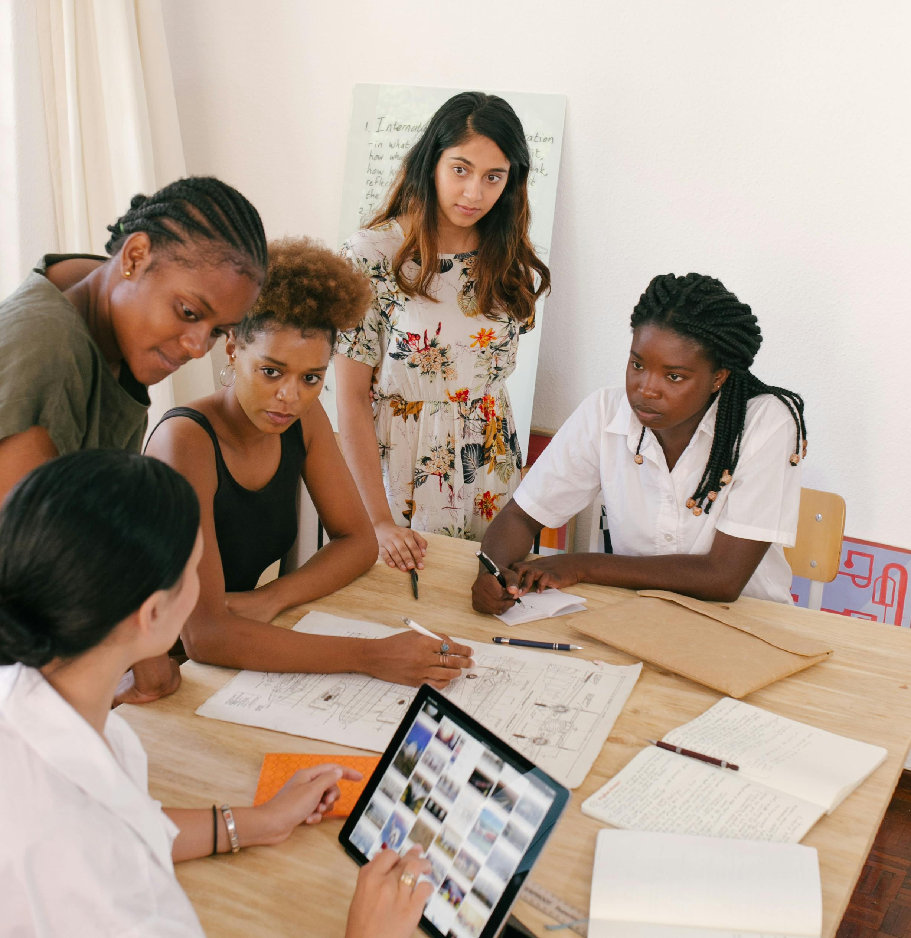
Straffung der Kooperationsbemühungen: Optimierung des
Arbeitsablaufs für eine produktive Teamzusammenarbeit
Die gemeinschaftliche Erstellung von Inhalten in "Flipped Classroom"-Umgebungen erfordert einen rationalisierten Ansatz für das Workflow-Management. Diese Folie bietet Pädagogen effektive Techniken für die Organisation gemeinsamer Projekte, die sicherstellen, dass die Beiträge jedes Teammitglieds maximiert werden und das Projekt reibungslos zum Abschluss gebracht wird.
Durch die Einführung dieser Workflow-Management-Techniken können Teams ihre Effizienz, Kommunikation und allgemeine Effektivität bei gemeinsamen Projekten zur Erstellung von Inhalten verbessern. Diese strukturierte Herangehensweise stellt nicht nur sicher, dass Projekte erfolgreich abgeschlossen werden, sondern bereichert auch die Zusammenarbeit im Team, was zu interessanteren und wirkungsvolleren Bildungsinhalten führt.
Von der Europäischen Union finanziert. Die geäußerten Ansichten und Meinungen entsprechen jedoch ausschließlich denen des Autors bzw. der Autoren und spiegeln nicht zwingend die der Europäischen Union oder der Europäischen Exekutivagentur für Bildung und Kultur (EACEA) wider. Weder die Europäische Union noch die EACEA können dafür verantwortlich gemacht werden.

Slide 19
Herausforderungen bei der kollaborativen Erstellung von Inhalten in der Berufsbildung
Zeitmanagement: Ein effektives Zeitmanagement ist eine Herausforderung, insbesondere bei der Arbeit an praktischen Aufgaben. Gemeinsame Projekte erfordern oft einen hohen Koordinationsaufwand, und es kann für Studierende schwierig sein, diese Projekte mit anderen Kursen oder Praktika zu vereinbaren. Die Festlegung klarer Meilensteine und Fristen kann helfen, den Fortschritt auf Kurs zu halten.
Variabilität der Fertigkeiten: Unterschiedliche Schüler verfügen über unterschiedliche Fachkenntnisse, was zu ungleichen Beiträgen führen kann. In der Berufsbildung haben einige Schüler mehr praktische Erfahrung, während andere eher mit theoretischen Aspekten vertraut sind. Diese Ungleichheit kann zu Frustration oder ungleicher Verteilung der Arbeitslast führen. Die Zuweisung von Aufgaben, die den Stärken der einzelnen Schüler gerecht werden und gleichzeitig den Aufbau von Fähigkeiten in anderen Bereichen fördern, kann dieses Problem abmildern.
Zugang zu Tools: Nicht alle Schüler haben zu Hause den gleichen Zugang zu branchenspezifischen Tools oder digitalen Ressourcen. Dieser fehlende Zugang kann die volle Beteiligung an der gemeinschaftlichen Erstellung von Inhalten behindern, insbesondere wenn die Inhalte die Verwendung spezieller Software oder Geräte erfordern. Um dem entgegenzuwirken, können Lehrkräfte alternative Ressourcen zur Verfügung stellen, z. B. herunterladbare Inhalte, Leihgeräte oder die Möglichkeit, im Unterricht auf die erforderlichen Geräte zuzugreifen.
Kommunikationshürden: Eine effektive Zusammenarbeit erfordert eine gute Kommunikation, was eine Herausforderung sein kann, wenn die Schüler nicht an die Zusammenarbeit gewöhnt sind oder sich scheuen, ihre Ideen zu äußern. Falsche Kommunikation kann zu Missverständnissen oder unvollständiger Arbeit führen. Regelmäßige Rückmeldungen, der Einsatz digitaler Kommunikationsmittel und die Förderung eines offenen, unterstützenden Umfelds können helfen, diese Hindernisse zu überwinden.
Technische Herausforderungen: Die Verwendung digitaler Tools für die Erstellung von Inhalten kann technische Herausforderungen mit sich bringen, insbesondere für Schülerinnen und Schüler, die mit der Software weniger vertraut sind. Probleme wie Software-Inkompatibilität, Internetverbindung oder Unkenntnis der Tools für die Zusammenarbeit können zu Verzögerungen führen. Schulungen oder Tutorien zu den verwendeten Tools können dazu beitragen, dass sich die Schüler sicherer und kompetenter fühlen.
Ausgleich zwischen individueller und Gruppenverantwortung: Bei Gemeinschaftsprojekten besteht die Gefahr, dass einige Schüler weniger beitragen als andere, was zu einem Ungleichgewicht bei der Arbeitsbelastung führt. Dies wird manchmal als "Trittbrettfahren" bezeichnet. Um dies abzumildern, ist es wichtig, klare individuelle Verantwortlichkeiten festzulegen und sowohl die Gruppen- als auch die Einzelbeiträge zu bewerten. Die Beurteilung durch die anderen Teilnehmer kann auch Aufschluss über den Grad der Beteiligung der einzelnen Gruppenmitglieder geben.
Von der Europäischen Union finanziert. Die geäußerten Ansichten und Meinungen entsprechen jedoch ausschließlich denen des Autors bzw. der Autoren und spiegeln nicht zwingend die der Europäischen Union oder der Europäischen Exekutivagentur für Bildung und Kultur (EACEA) wider. Weder die Europäische Union noch die EACEA können dafür verantwortlich gemacht werden.

Slide 20
Überwindung von Herausforderungen bei der Zusammenarbeit
Gemeinsame Projekte sind zwar immens lohnend, können aber auch eine Reihe von Herausforderungen mit sich bringen, die, wenn sie nicht angegangen werden, den Fortschritt des Teams behindern und die Qualität der erstellten Bildungsinhalte beeinträchtigen können. Diese Folie skizziert häufige Hürden bei der gemeinsamen Erstellung von Inhalten und bietet praktische Strategien, um diese zu überwinden und eine produktive und harmonische Arbeitsumgebung zu gewährleisten.
Herausforderung | Lösung
Unterschiedliche Meinungen und Ansätze können zu Konflikten im Team führen. | Schaffen Sie klare Kommunikationskanäle und Protokolle zur Konfliktlösung. Ermutigen Sie zu offenen Diskussionen, in denen jedes Teammitglied seine Sichtweise darlegen kann, und arbeiten Sie auf einen Konsens hin, der mit den Projektzielen im Einklang steht.
Einige Teammitglieder tragen möglicherweise weniger bei als andere, was zu einem Ungleichgewicht bei der Arbeitsbelastung führt. | Regelmäßige Überprüfung und Anpassung der Rollen und Zuständigkeiten, um sicherzustellen, dass sie gerecht sind und den Stärken und der Verfügbarkeit der einzelnen Mitglieder entsprechen. Führen Sie Maßnahmen zur Rechenschaftspflicht ein und fördern Sie die Unterstützung durch Gleichgesinnte, um zur vollen Teilnahme zu motivieren.
Vor allem in virtuellen Teams kann es zu Missverständnissen und Verzögerungen kommen. | Nutzen Sie Tools für die Zusammenarbeit, die eine effektive Kommunikation erleichtern, und stellen Sie sicher, dass die Erwartungen hinsichtlich Reaktionsfähigkeit und Aktualisierungen von Anfang an klar definiert sind.
Die Koordinierung von Zeitplänen und Arbeitsbelastungen zur Einhaltung von Projektfristen kann schwierig sein. | Erstellen Sie einen realistischen Projektzeitplan mit eingebauten Puffern für unerwartete Verzögerungen. Verwenden Sie Projektmanagement-Software, um den Fortschritt zu verfolgen und den Zeitplan bei Bedarf anzupassen.
Die Überwachung des Fortschritts der verschiedenen Aufgaben und die Sicherstellung, dass das Projekt auf Kurs bleibt, kann eine Herausforderung sein. | Beauftragen Sie einen Projektmanager oder eine Führungskraft mit der Überwachung des Projektfortschritts. Nutzen Sie Dashboards und regelmäßige Kontrollbesprechungen, um die Fortschritte zu überwachen und etwaige Hindernisse umgehend zu beseitigen.
Die Motivation und das Engagement der Teammitglieder während des gesamten Projekts aufrechtzuerhalten. | Heben Sie die Bedeutung des Beitrags jedes einzelnen Mitglieds zum Erfolg des Projekts hervor. Feiern Sie Meilensteine und geben Sie positives Feedback, um die Moral zu erhalten.
Änderungen des Projektumfangs, der Teamzusammensetzung oder andere unvorhergesehene Ereignisse können den Fortschritt stören. | Förderung einer flexiblen und anpassungsfähigen Teamkultur, die schnell auf Veränderungen reagieren kann. Fördern Sie die Kreativität bei der Lösungsfindung und seien Sie offen dafür, Ziele und Strategien bei Bedarf anzupassen.
Von der Europäischen Union finanziert. Die geäußerten Ansichten und Meinungen entsprechen jedoch ausschließlich denen des Autors bzw. der Autoren und spiegeln nicht zwingend die der Europäischen Union oder der Europäischen Exekutivagentur für Bildung und Kultur (EACEA) wider. Weder die Europäische Union noch die EACEA können dafür verantwortlich gemacht werden.

Slide 21
Evaluierung und Verfeinerung von Inhalten: Perfektionierung von Bildungsmaterial durch Feedback und Iteration
 | Technik | Strategie
Erste Peer Review | Bevor Sie die Inhalte für die Schüler freigeben, sollten Sie ein Peer-Review-Verfahren mit anderen Lehrkräften durchführen. Dieser Schritt kann Aufschluss über die Klarheit, den Grad der Beteiligung und den pädagogischen Wert der Inhalte geben. | Erstellen Sie eine Checkliste auf der Grundlage von Bildungszielen und Engagement-Kriterien, die den Prüfern als Leitfaden dient. Beziehen Sie deren Feedback ein, um den Inhalt zu verfeinern, bevor er den Schülern präsentiert wird.
Feedback-Mechanismen für Studenten | Setzen Sie verschiedene Methoden ein, um Feedback von den Studierenden zu erhalten, z. B. Umfragen, Fokusgruppen und digitale Feedback-Tools. Direkte Rückmeldungen von Studierenden liefern wertvolle Erkenntnisse über die Wirksamkeit der Inhalte und über verbesserungswürdige Bereiche. | Entwerfen Sie Feedback-Mechanismen, die einfach und schnell auszufüllen sind, um höhere Teilnahmequoten zu gewährleisten. Analysieren Sie das Feedback nach Mustern und verwertbaren Erkenntnissen.
Bewertung Leistungsanalyse | Bewerten Sie die Leistungen der Schüler bei der Bewertung des Inhalts. Diese Analyse kann Aufschluss darüber geben, wie gut das Material das Lernen erleichterte und in welchen Bereichen möglicherweise Klärungs- oder Verbesserungsbedarf besteht. | Vergleichen Sie die Bewertungsergebnisse mit den erwarteten Resultaten. Ermitteln Sie Diskrepanzen, um die zu überarbeitenden Inhaltsabschnitte zu identifizieren.
Iterativer Verfeinerungsprozess | Einrichtung eines Prozesses zur iterativen Verfeinerung der Inhalte auf der Grundlage der gesammelten Rückmeldungen und Bewertungsergebnisse. Dieser Ansatz geht davon aus, dass Bildungsinhalte immer verbessert werden können... | Planen Sie regelmäßige Überprüfungszyklen für den Inhalt ein und nehmen Sie Änderungen in kleinen, überschaubaren Schritten vor. Dokumentieren Sie Überarbeitungen und deren Auswirkungen, um zukünftige Aktualisierungen zu ermöglichen.
Nutzung von Analysen und Lerndaten | Nutzen Sie die in Lernmanagementsystemen (LMS) verfügbaren Datenanalysetools, um Erkenntnisse darüber zu gewinnen, wie die Lernenden mit den Inhalten interagieren. Metriken wie Verweildauer, Abschlussraten und Quizversuche geben Aufschluss über die Wirksamkeit der Inhalte. | Analysieren Sie Lerndaten, um Inhaltsbereiche mit geringerem Engagement oder höherem Schwierigkeitsgrad zu identifizieren. Passen Sie diese Bereiche an, um die Verständlichkeit und das Interesse zu erhöhen.
Erfolge feiern und aus Herausforderungen lernen | Erkennen Sie Erfolge bei der Verfeinerung von Inhalten an und teilen Sie sie mit anderen und nutzen Sie sie als Lernmöglichkeiten für die künftige Entwicklung von Inhalten. Ebenso sollten Sie Herausforderungen und die zu ihrer Bewältigung eingesetzten Strategien offen diskutieren, um eine Kultur der kontinuierlichen Verbesserung zu fördern. | Schaffen Sie Foren oder Treffen für Pädagogen, auf denen sie ihre Erfahrungen mit der Bewertung und Verfeinerung von Inhalten austauschen können. Dieses gemeinsame Lernen kann die Gesamtqualität der Bildungsmaterialien auf breiter Ebene verbessern.
Von der Europäischen Union finanziert. Die geäußerten Ansichten und Meinungen entsprechen jedoch ausschließlich denen des Autors bzw. der Autoren und spiegeln nicht zwingend die der Europäischen Union oder der Europäischen Exekutivagentur für Bildung und Kultur (EACEA) wider. Weder die Europäische Union noch die EACEA können dafür verantwortlich gemacht werden.

Slide 22
Fallstudie: Förderung der Teamarbeit in der Kfz-Technik-Ausbildung
Hintergrund: Am Coastal Technical College konzentrierte sich der Studiengang Kraftfahrzeugtechnik traditionell auf individuelles Lernen und Bewerten. Da er jedoch die Bedeutung von Teamarbeit bei der Kfz-Diagnose und -Reparatur erkannte, beschloss Ausbilder Reyes, die gemeinschaftliche Erstellung von Inhalten in den Lehrplan zu integrieren.
Die Herausforderung: Die Herausforderung bestand darin, von einem vorwiegend individualistischen Lernansatz zu einem Ansatz überzugehen, bei dem Zusammenarbeit und Teamwork im Vordergrund stehen und der die reale Umgebung von Kfz-Werkstätten widerspiegelt, in denen Teamwork entscheidend ist.
Eingesetzte Strategien:
Gemeinsame Diagnoseübungen: Die Schüler wurden in Teams eingeteilt und erhielten reale Diagnoseszenarien, die sie gemeinsam lösen sollten. Dazu mussten sie eine gemeinsame Dokumentation über ihren Diagnoseprozess, ihre Ergebnisse und ihre Lösungsvorschläge mithilfe digitaler Plattformen erstellen.
Nutzung von digitalen Plattformen für die Zusammenarbeit: Die Teams nutzten Plattformen wie Microsoft Teams und gemeinsam genutzte Google Docs, um ihre diagnostischen Prozesse zu dokumentieren und die kontinuierliche Zusammenarbeit innerhalb und außerhalb des Klassenzimmers zu fördern.
Klassenübergreifende Zusammenarbeit: Ausbilder Reyes arrangierte eine Zusammenarbeit zwischen seiner Klasse und dem Kfz-Technik-Programm des nahe gelegenen Community College. Die Studenten beider Einrichtungen erstellten gemeinsam ein Online-Repository mit diagnostischen Fallstudien und Lösungen.
Peer Review und Feedback: Jedes Team präsentierte seine Ergebnisse vor der Klasse, gefolgt von einer strukturierten Peer-Review-Sitzung, in der die Schüler die Arbeit der anderen anhand von Kriterien wie Gründlichkeit der Diagnose, Kreativität der Lösungen und Klarheit der Dokumentation kritisierten.
Das Ergebnis:
Gestärkte Teamwork-Fähigkeiten: Die Schüler entwickelten starke Teamwork-Fähigkeiten und lernten, effektiv zu kommunizieren, Aufgaben zu delegieren und individuelle Stärken zu kombinieren, um komplexe Probleme zu lösen.
Verbessertes technisches Wissen: Der kooperative Charakter der Übungen vertiefte das technische Verständnis der Schüler, da sie durch die Zusammenarbeit mit Gleichaltrigen ein breiteres Spektrum an Szenarien und Lösungen kennen lernten.
Gesteigertes Engagement: Die Schüler berichteten über ein höheres Maß an Engagement und Zufriedenheit mit dem Lernprozess und schätzten die Möglichkeit, mit Gleichaltrigen zusammenzuarbeiten und reale Probleme gemeinsam zu lösen.
Bereitschaft für die Industrie: Die Absolventen des Programms verfügen nicht nur über fortgeschrittene technische Fähigkeiten, sondern auch über die Fähigkeit, effektiv in einem teamorientierten Umfeld zu arbeiten, was sie für Arbeitgeber sehr wertvoll macht.
Von der Europäischen Union finanziert. Die geäußerten Ansichten und Meinungen entsprechen jedoch ausschließlich denen des Autors bzw. der Autoren und spiegeln nicht zwingend die der Europäischen Union oder der Europäischen Exekutivagentur für Bildung und Kultur (EACEA) wider. Weder die Europäische Union noch die EACEA können dafür verantwortlich gemacht werden.

Slide 23
Fallszenario 1: Kulinarische Künste
Der Kontext: Studenten der kulinarischen Künste haben im Rahmen ihres Berufsbildungsprogramms gemeinsam ein Themenmenü zusammengestellt.
Herangehensweise: Die Klasse wurde in Teams aufgeteilt, wobei jedes Team für die Entwicklung eines dreigängigen Menüs zu einem bestimmten Thema, z. B. mediterrane oder Fusion-Küche, verantwortlich war. Jedes Teammitglied übernahm eine andere Verantwortung: Vorspeise, Hauptgericht, Nachspeise und Kostenmanagement. Sie wählten gemeinsam Rezepte aus, besorgten Zutaten und wägten die Kosten ab, um die Rentabilität des Menüs zu gewährleisten.
Das Ergebnis: Die Schülerinnen und Schüler lernten, unter Zeitdruck zusammenzuarbeiten, reale Küchenumgebungen nachzubilden und Herausforderungen im Zusammenhang mit dem Gleichgewicht zwischen Kreativität und Kostenkontrolle zu bewältigen. Die Diskussionen im Team führten zu kreativen Menüs, die sowohl die kulinarischen Standards als auch die Budgetanforderungen erfüllten und die Herausforderungen in professionellen Küchen widerspiegeln.
Wichtigste Erkenntnis: Das gemeinsame Lernen ermöglichte es den Studierenden, die Komplexität der Menüplanung zu verstehen, einschließlich Kreativität, Kostenkontrolle und Teamarbeit - alles wichtige Fähigkeiten für kulinarische Fachkräfte.
Von der Europäischen Union finanziert. Die geäußerten Ansichten und Meinungen entsprechen jedoch ausschließlich denen des Autors bzw. der Autoren und spiegeln nicht zwingend die der Europäischen Union oder der Europäischen Exekutivagentur für Bildung und Kultur (EACEA) wider. Weder die Europäische Union noch die EACEA können dafür verantwortlich gemacht werden.

Slide 24
Fallszenario 2: Gesundheitswesen - kollaborative Patientensimulation
Der Kontext: Studierende des Gesundheitswesens in einem Berufsbildungsprogramm arbeiteten bei Simulationen der Patientenversorgung in Teams, um ihre kooperativen und klinischen Fähigkeiten zu verbessern.
Herangehensweise: Die Schüler wurden in Vierergruppen eingeteilt, die jeweils verschiedene Rollen im Gesundheitswesen übernahmen - Krankenschwester, Assistent, Pfleger und Patientenerzieher. Gemeinsam bearbeiteten sie ein Patientensimulationsszenario, z. B. die Verwaltung des Pflegeplans eines Diabetikers. Jeder Schüler schlüpfte abwechselnd in eine andere Rolle, um die Perspektiven des gesamten Pflegeteams zu verstehen.
Das Ergebnis: Dieser kooperative Ansatz ermöglichte es den Studierenden, die Bedeutung der einzelnen Rollen bei der Patientenversorgung und die Notwendigkeit einer effektiven Kommunikation und Teamarbeit in der medizinischen Praxis besser zu verstehen. Außerdem wurden sie selbstbewusster in Bezug auf ihre zwischenmenschlichen Fähigkeiten und ihre Fähigkeit, umfassende Pflege zu leisten.
Wichtigstes Ergebnis: Gemeinsame Simulationen im Gesundheitswesen förderten ein tieferes Verständnis für die vernetzte Natur der Patientenversorgung und die Notwendigkeit einer hervorragenden Kommunikation und Teamarbeit im medizinischen Umfeld.
Von der Europäischen Union finanziert. Die geäußerten Ansichten und Meinungen entsprechen jedoch ausschließlich denen des Autors bzw. der Autoren und spiegeln nicht zwingend die der Europäischen Union oder der Europäischen Exekutivagentur für Bildung und Kultur (EACEA) wider. Weder die Europäische Union noch die EACEA können dafür verantwortlich gemacht werden.

Slide 25
Reflexionsaktivität
Gemeinsame Erstellung von Inhalten: Reflexion über unsere Reise der gemeinsamen Erstellung
Denken Sie an ein kürzlich durchgeführtes Projekt zur gemeinsamen Erstellung von Inhalten, an dem Sie beteiligt waren. Was waren die Schlüsselfaktoren, die zum Erfolg oder zu den Herausforderungen des Projekts beigetragen haben? Wie hat sich die Vielfalt des Teams auf die erstellten Inhalte ausgewirkt?
Reflektieren Sie die eingesetzten Arbeitsabläufe und Managementstrategien. Waren sie effektiv? Warum oder warum nicht? Welche Tools oder Plattformen wurden verwendet, und wie haben sie die Zusammenarbeit erleichtert oder behindert?
Auf welche Art und Weise haben die kollaborativen Inhalte verschiedene Arten von Lernenden angesprochen? Inwiefern spiegelte der Inhalt ein Verständnis für unterschiedliche Lernbedürfnisse wider?
Was haben Sie über Ihre eigenen Stärken und verbesserungswürdigen Bereiche bei der gemeinschaftlichen Erstellung von Inhalten gelernt? Wie können Sie diese Erkenntnisse für künftige kollaborative Bemühungen nutzen?
Welche Strategien werden Sie anwenden, um die Zusammenarbeit bei Ihrem nächsten Projekt zur Erstellung von Inhalten zu verbessern? Gibt es bestimmte Tools oder Techniken, die Sie zur Unterstützung dieser Strategien weiter erforschen wollen?
Von der Europäischen Union finanziert. Die geäußerten Ansichten und Meinungen entsprechen jedoch ausschließlich denen des Autors bzw. der Autoren und spiegeln nicht zwingend die der Europäischen Union oder der Europäischen Exekutivagentur für Bildung und Kultur (EACEA) wider. Weder die Europäische Union noch die EACEA können dafür verantwortlich gemacht werden.

Slide 26
Ressourcen
Verbesserung des Instruktionsdesigns: Feedback und iterative Verfeinerung
Den Wert der Zusammenarbeit verstehen
Ein detaillierter Leitfaden für erfolgreiche Content-Zusammenarbeit
Die Macht der Zusammenarbeit: Nutzen Sie die Ideen Ihres Teams
Von der Europäischen Union finanziert. Die geäußerten Ansichten und Meinungen entsprechen jedoch ausschließlich denen des Autors bzw. der Autoren und spiegeln nicht zwingend die der Europäischen Union oder der Europäischen Exekutivagentur für Bildung und Kultur (EACEA) wider. Weder die Europäische Union noch die EACEA können dafür verantwortlich gemacht werden.

